Slide 1
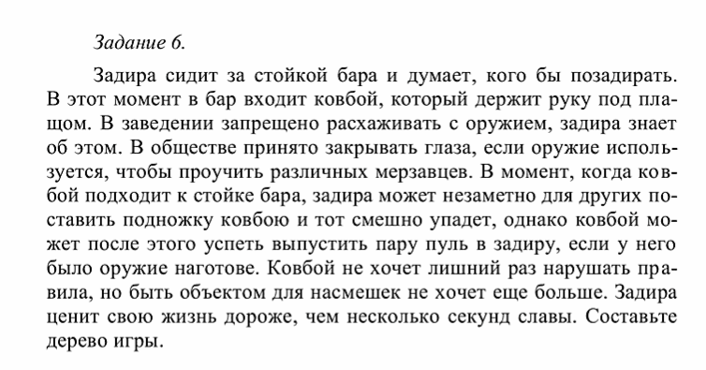

1.1
К
1.1
С оружием
К
Без оружием
2.1
2.2
З
З
Подножка
Подножка
бездействие
 | S1 – подн 7.14% | S2 – безд 92.86%
(с оружием, стрелять) | (15, -100) | (5,10)
(с оружием, ничего) | (-60,50) | (5,10)
(без оружия, стрелять) | (-50, 50) | (10, 10)
(без оружия, ничего) | (-50, 50) | (10, 10)
1.2
бездействие
Стреляет
К
(-50, 50)
(10, 10)
(5, 10)
(15, -100)
Ничего
(-60, 50)
Fa (X, B1) = Vb = -100x1 + 50x2
Fa (X, B2) = Vb = 10x1 + 10x2
110x1 – 40x2 = 0
110x1 – 40*(1 – x1) = 0
150x1 = 40
x1 = 40/150
x2 = 110/150
Vb = 10
Fa (A1, Y) = Va = 15y1 + 5y2
Fa (A2, Y) = Va = -50y1 + 10y2
65y1 – 5y2 = 0
65y1 – 5*(1 – y1) = 0
70y1 = 5
Y1 = 5/70
Y2 = 65/70
Va = 150/70

Slide 2
1.1
К
К
1
Б
Н
2
К
2
Б
2
Н

